Slide 1

Reflexiones sobre el lenguaje
a través de Lengua y Prensa
Francisco M. Carriscondo Esquivel
Brno, 15 de mayo de 2012

Slide 2
Qué es
http://www.lenguayprensa.uma.es

Slide 3
Quiénes nos consultan
Discurso. Noticias sobre los estudios del lenguaje en uso
Fundación del Español Urgente (Fundéu)
Portal del Hispanismo (Instituto Cervantes)
Tonos Digital

Slide 4
Google Analytics
(01/04/2011 – 01/05/2012)

Slide 5
léxico
ortografía
política lingüística
lengua y cultura
español en el mundo
variedades del español
sexismo en el lenguaje
conflictos entre lenguas cooficiales
uso del español
diccionarios
divulgación lingüística

Slide 6
noticias
Lenguaje y política
Refexiones sobre el lenguaje

Slide 7

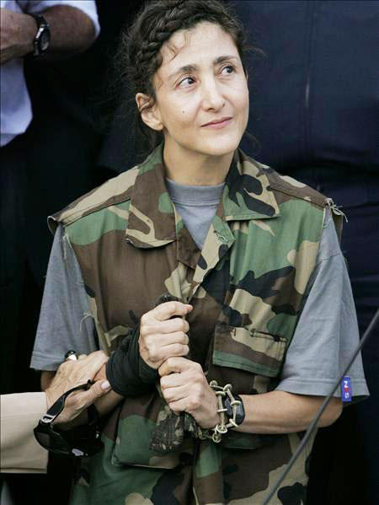
noticias
Diccionarios y política
En diciembre de 2007, el diario Tiempo hizo pública una carta de Ingrid Betancourt, dirigida a su madre:
“...Hace tres años estoy pidiendo un diccionario enciclopédico para leer algo, aprender algo, mantener la curiosidad intelectual viva. Sigo esperando que al menos por compasión me faciliten uno, pero es mejor no pensar en eso...".
Ingrid Betancourt
noticias

Slide 8
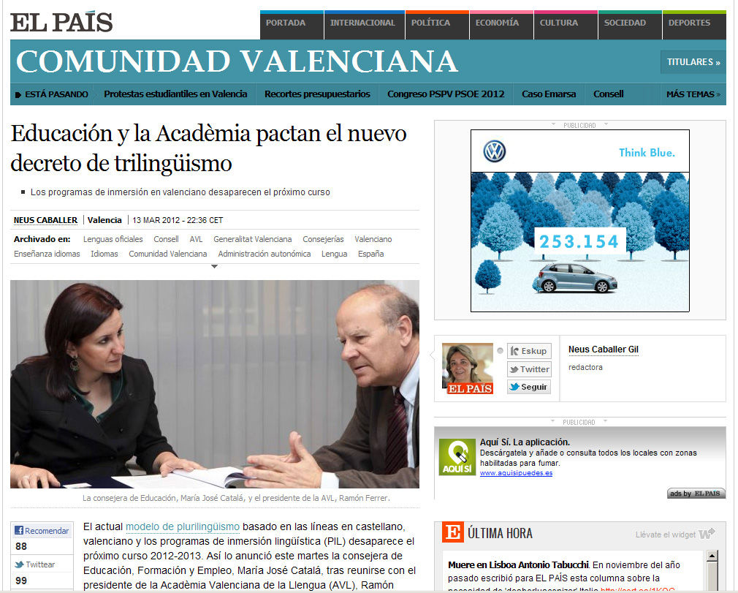
noticias
2012
Lenguaje y política: modelo trilingüe
noticias

Slide 9
noticias
Lenguaje, género y sexo
Refexiones sobre el lenguaje

Slide 10
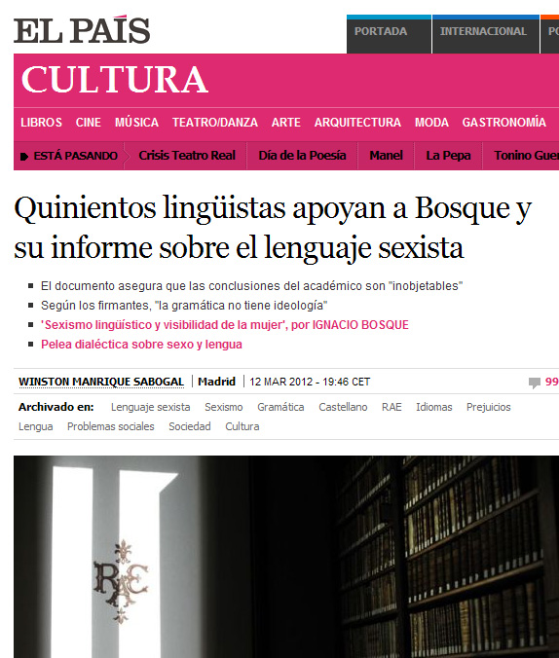
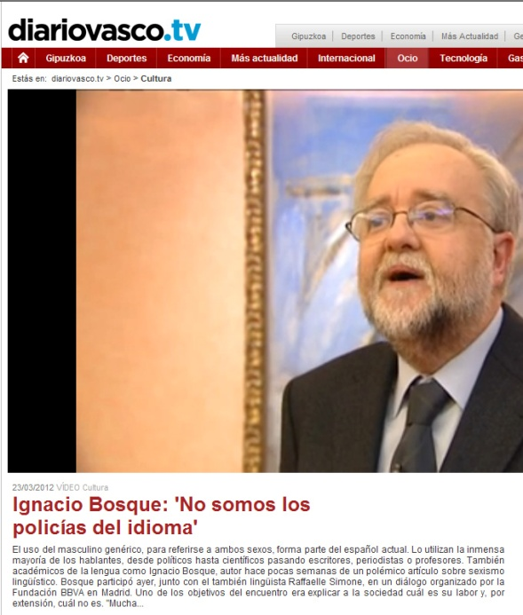
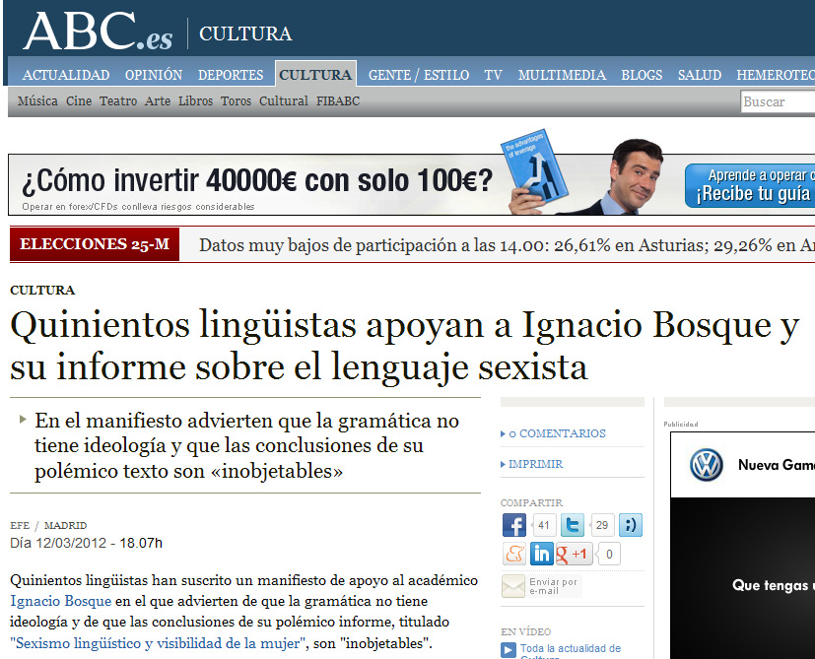
noticias
2012
Lenguaje, género y sexo: Ignacio Bosque
noticias
1991 | 1992 | 1993 | 1994 | 1995 | 1996 | 1997 | 1998 | 1999 | 2000 | 2001 | 2002 | 2003 | 2004 | 2005 | 2006 | 2007 | 2008 | 2009 | 2010 | 2011 | 2012

Slide 11
noticias
Lenguaje y globalización
Reflexiones sobre el lenguaje

Slide 12
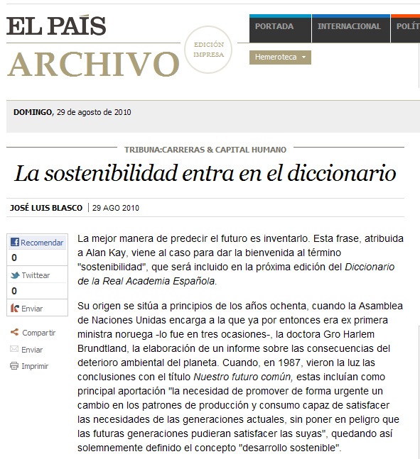
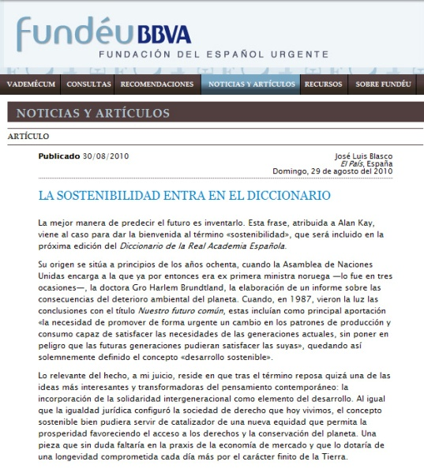
noticias
2010
Diccionarios y neología: neologismos
“...la mejor forma de saber la sociedad que tendremos sería inventándola. Al parecer ya hemos comenzado, la hemos incluidos en el diccionario”
Alan Kay
noticias

Slide 13
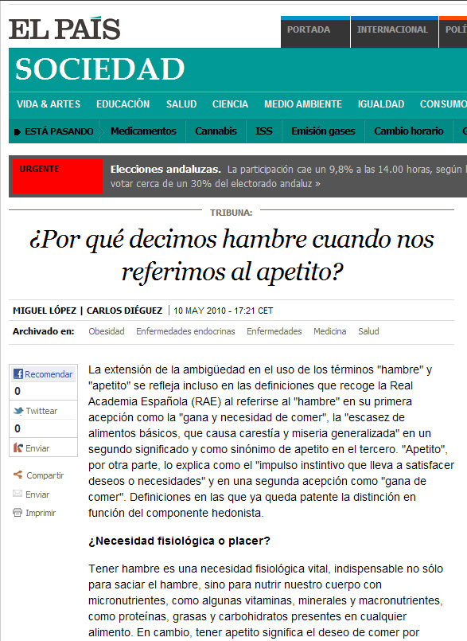
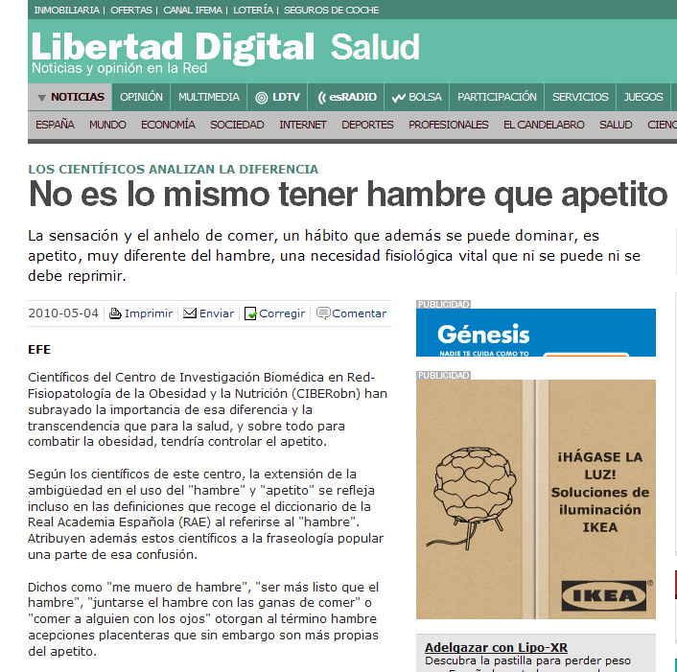
noticias
2010
Diccionarios y nutrición: precisiones semánticas
noticias
1991 | 1992 | 1993 | 1994 | 1995 | 1996 | 1997 | 1998 | 1999 | 2000 | 2001 | 2002 | 2003 | 2004 | 2005 | 2006 | 2007 | 2008 | 2009 | 2010 | 2011 | 2012

Slide 14
noticias
Lenguaje y signo de los tiempos
Reflexiones sobre el lenguaje

Slide 15
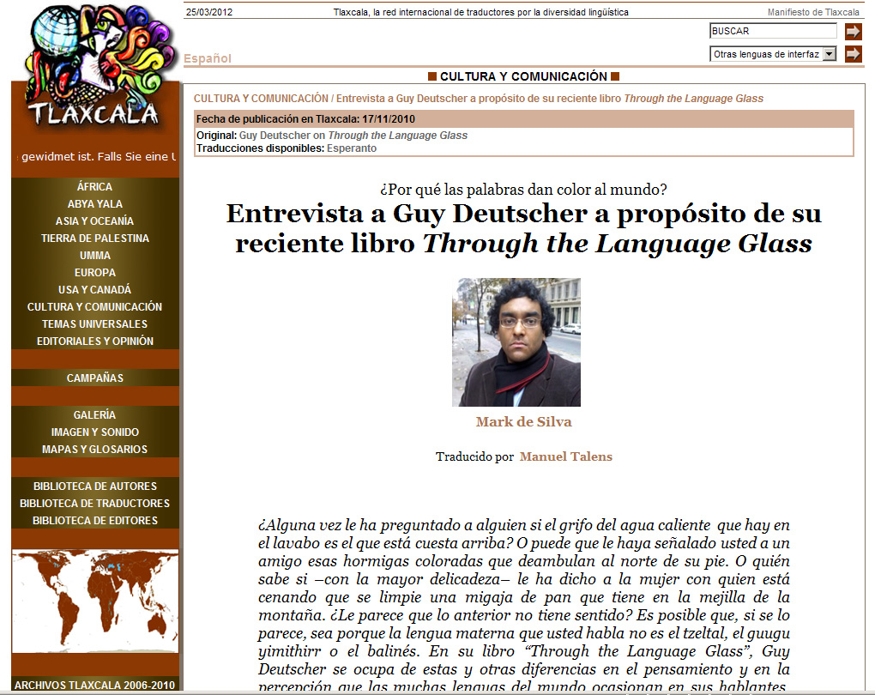
noticias
2010
Lenguaje y realidad: percepción del mundo
“Nuestra lengua madre influye efectivamente en nuestra manera de pensar y, sustantivamente,
en nuestra percepción del mundo”
Guy Deutscher
noticias

Slide 16
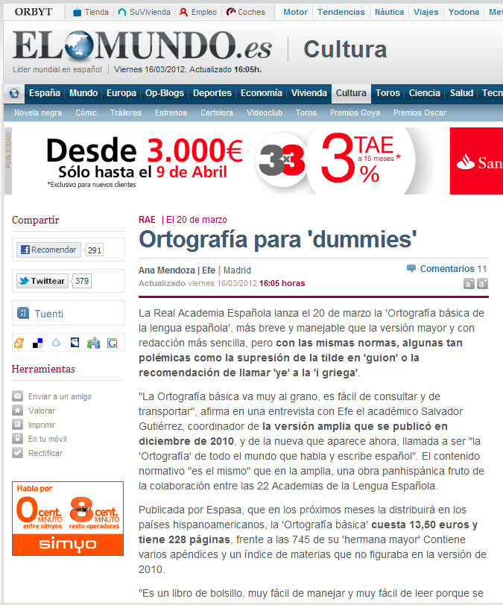
noticias
2012
Lenguaje y sentir hacia la lengua: ortografía
“Es un libro de bolsillo, muy fácil de manejar y muy fácil de leer porque se han eliminado los razonamientos teóricos y las explicaciones enciclopédicas". Es una ortografía "muy cercana al usuario”
noticias

Slide 17
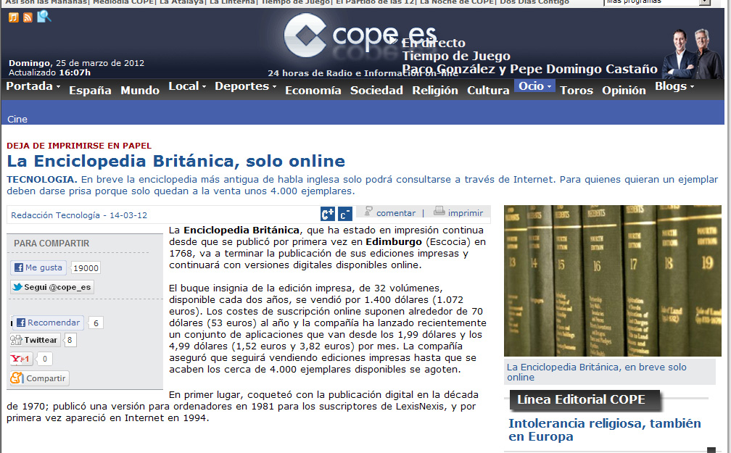
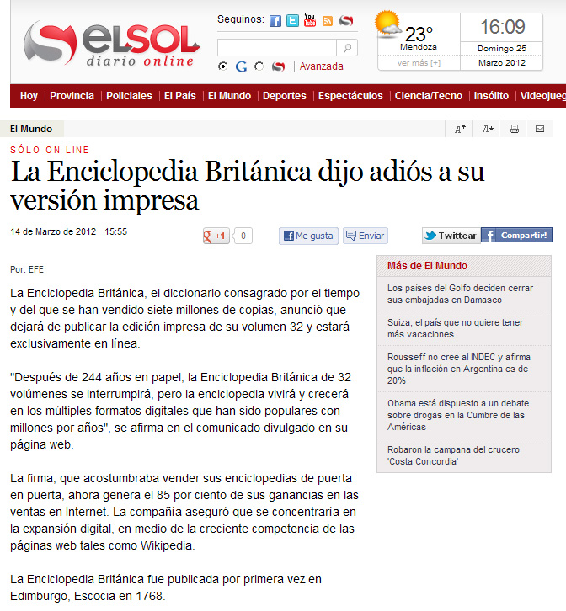
noticias
2012
Diccionarios y nuevas tecnologías: soportes
noticias

Slide 18
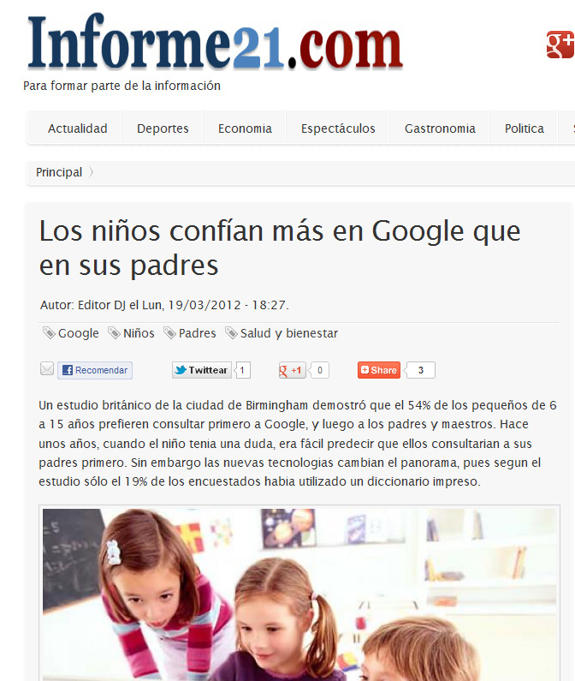
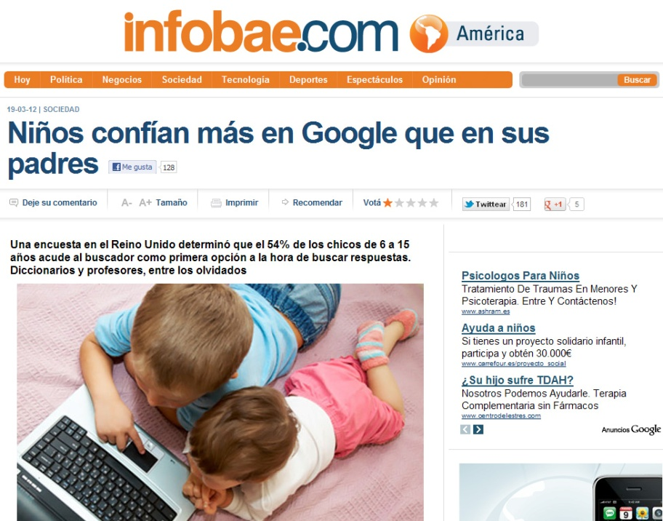
noticias
2012
Lenguaje y nuevas tecnologías: diccionarios
“el 54% de los chicos de 6 a 15 años acude al buscador como primera opción a la hora de buscar respuestas. Diccionarios y profesores, entre los olvidados”
noticias

Slide 19
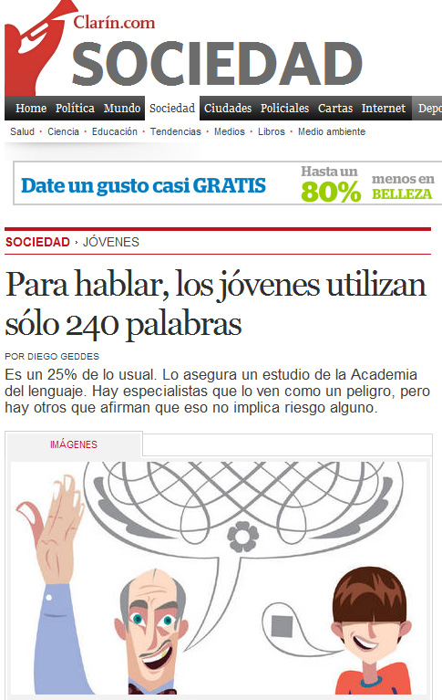
noticias
2011
Sociolingüística: los jóvenes
noticias

Slide 20
noticias
Lenguaje y grupos de presión
Reflexiones sobre el lenguaje

Slide 21
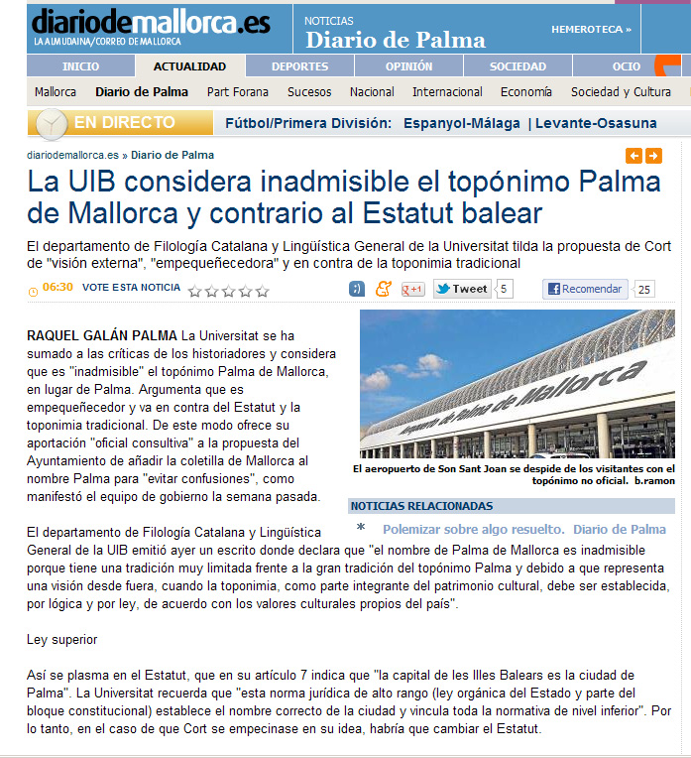
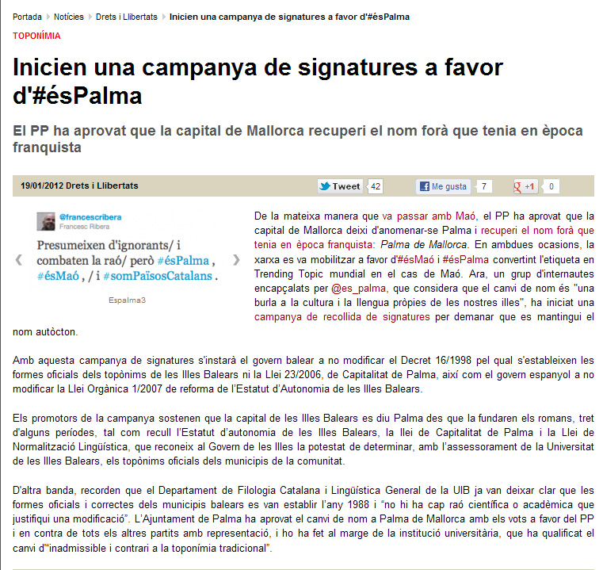
noticias
2011
Lenguaje y grupos de presión: toponimia
noticias

Slide 22
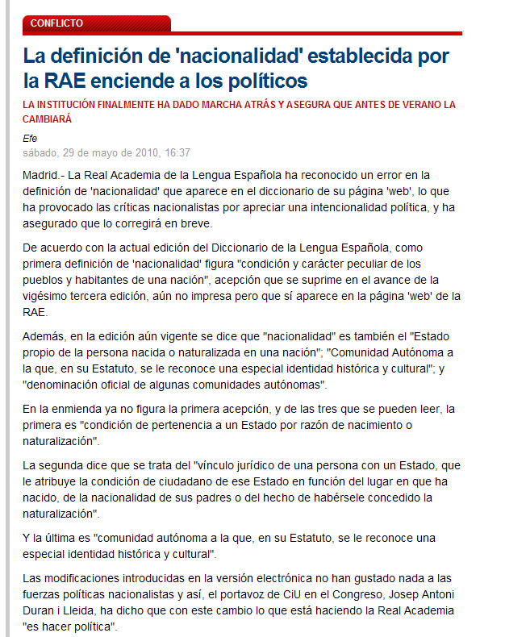
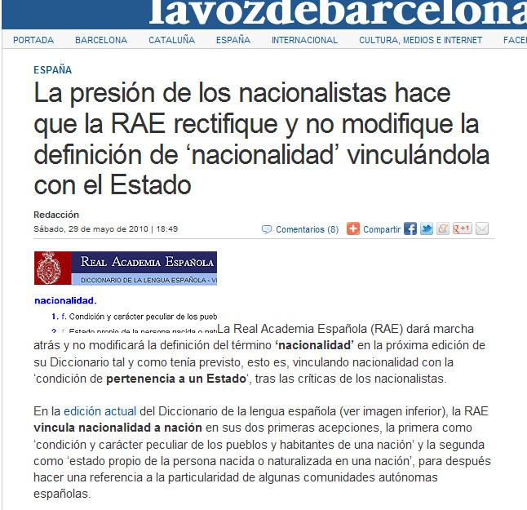
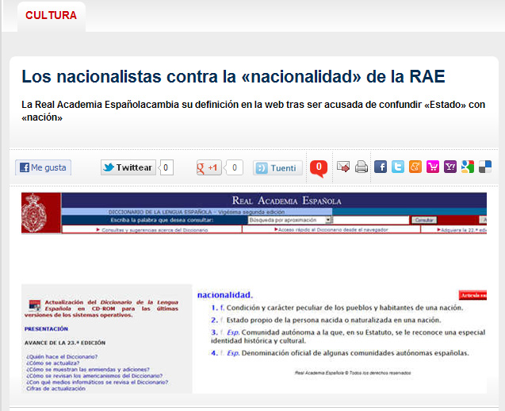
noticias
2011
Diccionarios y grupos de presión: lenguaje e ideología
noticias

Slide 23
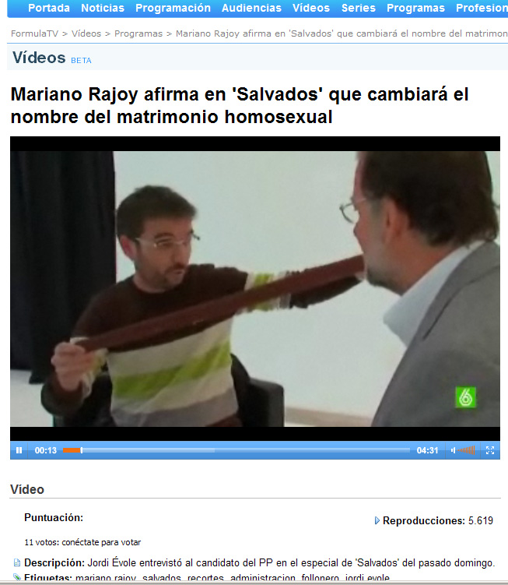
noticias
2011
Diccionarios y grupos de presión: matrimonio
Según el DRAE: matrimonio.
(Del lat. matrimonĭum).
1. m. Unión de hombre y mujer concertada mediante determinados ritos o formalidades legales.
noticias

Slide 24
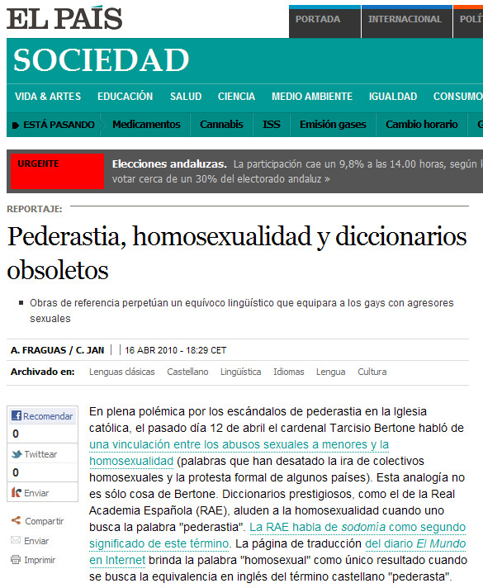
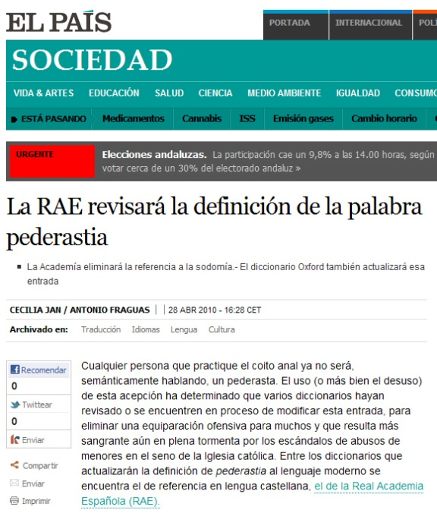
noticias
2010
Diccionarios y grupos de presión: pederastia
noticias

Slide 25
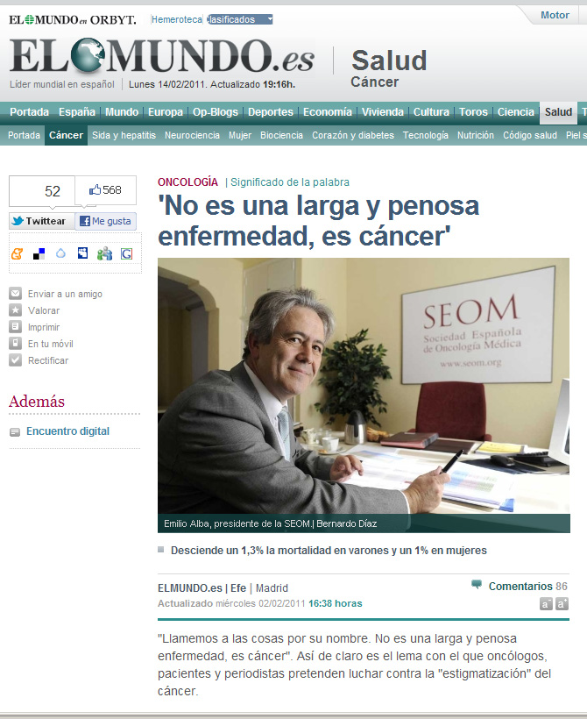
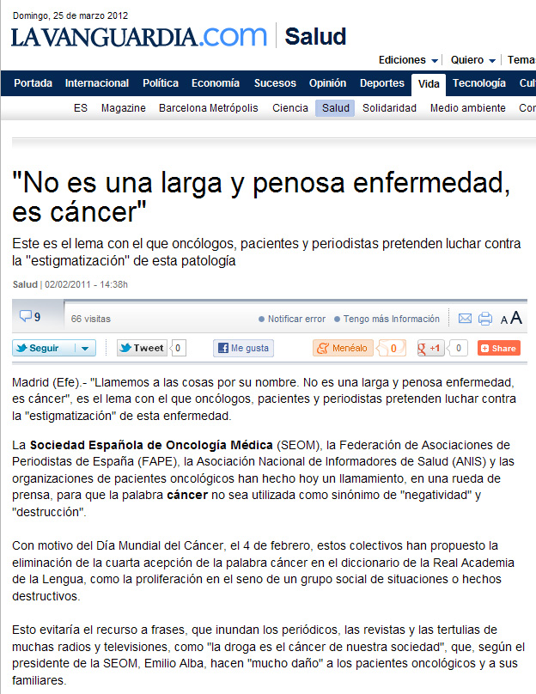
noticias
2011
Lenguaje y grupos de presión: eufemismos
noticias

Slide 26
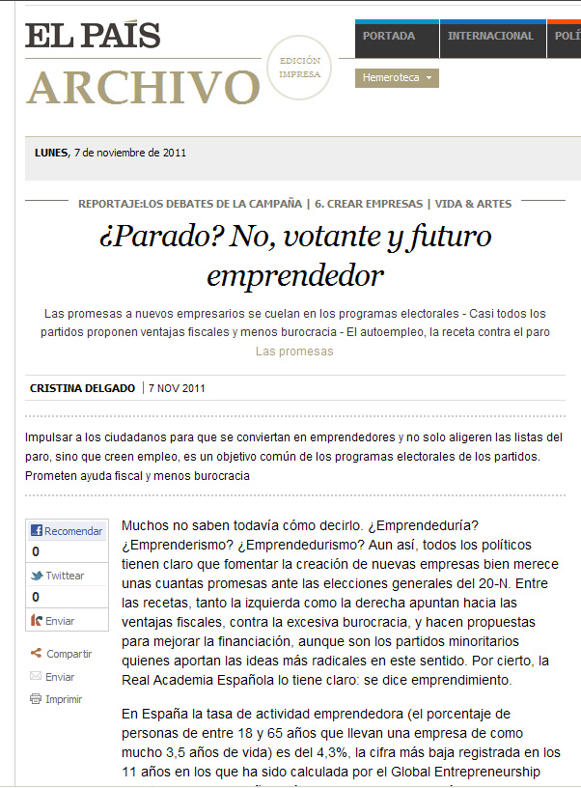
noticias
2011
Diccionarios y grupos de presión: normativismo
noticias
La RAE lo tiene claro
se dice emprendimiento

Slide 27
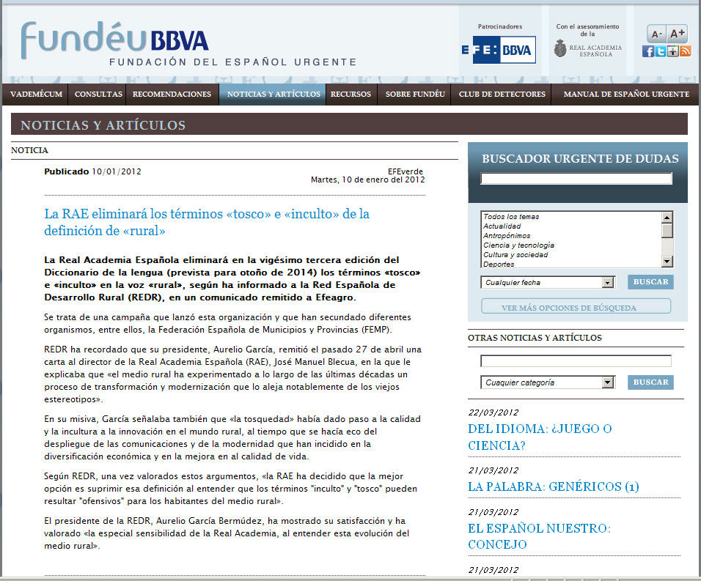
noticias
2012
Diccionarios y grupos de presión: rural
noticias

Slide 28
noticias
Diccionarios y grupos de presión: otras voces
borrico
rural
Polack
noticias
charnego
gitano
N-word
judiada

Slide 29
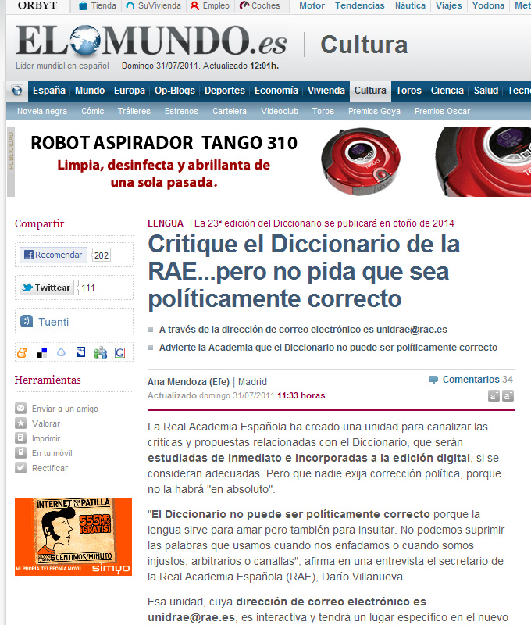
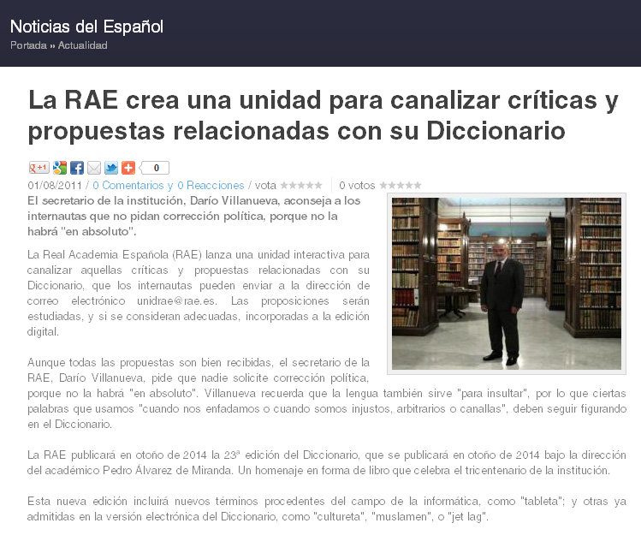
noticias
2011
Diccionarios y grupos de presión: reacción de la RAE
noticias

Slide 30

Conclusiones
Infinidad de temas, muy relacionadas con la actualidad del lenguaje.
Trabajos elaborados o en curso: tesis de maestría, de fin de máster y de doctorado.
Herramienta de acceso universal.
Abiertos a cualquier sugerencia o colaboración.

Slide 31
Reflexiones sobre el lenguaje a través de Lengua y Prensa
Muchas gracias
esquivel@uma.es

